Slide 1
OVERVÆGT BLANDT BØRN
Pia og Lene

Slide 2
FAKTA
- Overvægt skyldes, at barnet indtager flere kalorier, end det forbrænder.
-Omkring 13 % af danske børn i indskolingen er overvægtige eller fede.
-Et af de mest udbredte problemer i sundhedsvæsenet i ”udviklede” lande.
- Overvægtige børn har risiko for at blive overvægtige som voksne (øget risiko for blodprop i hjerne/hjerte, forhøjet blodtryk)

Slide 3
OVERVÆGT HOS BØRN
Ændrede madvaner (fastfood)
Mere stillesiddende aktiviteter (Smartphone, tablet)
Overvægtige nære slægtninge. (Dårlige madvaner – minus motion)
Ammet som barn
Spiser mere end de forbruger ved fysisk aktivitet

Slide 4
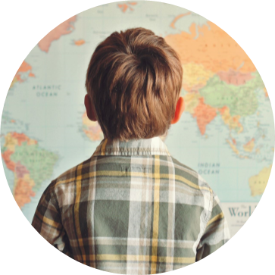

ANBEFALINGER
Hvis BMI ligge mellem 18,5 og 25. (Vægt i kg / højde x højde i meter)
Motion/bevægelse dagligt. Er aktiv mindst 1 time dagligt – 30 min. høj intensitet 3 gange om ugen
Indtage færre kalorier end du forbrænder.

Slide 5
MÅLGRUPPE
6-10 årige
Forældrene
Forebygge evt. overvægt.
”Behandle” – finde glæden ved motion.
Ikke en slankekur – men en livsstil.

Slide 6
VORES TILTAG
Spil på mobilen – noget lignende Pokémon GO.
Cykle eller gå til skole.
Landsdækkende konkurrence.
Lufte hunden.
Lokke børnene til at løbe en tur, mod en slags betaling.

Slide 7
MÅLET
Børn ikke får sociale- og følelsesmæssige problemer.
Ikke overvægtig som voksen.
Ændre de dårlige vaner for hele familien

